Slide 1

Visual Mind
DREAM, SHARE, REMIND
Выполнили:
Макушенко Дмитрий, Аверина Мария, Терентьев Артемий
Наставник:
Белокур О.С.

Slide 2
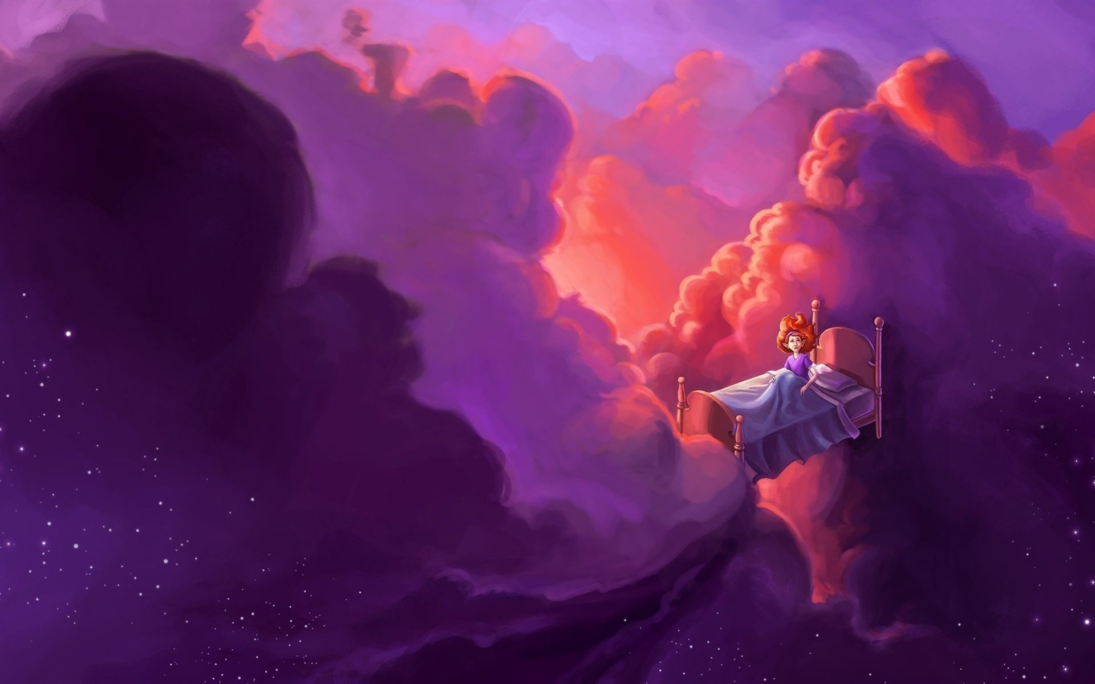
ИДЕЯ
ViusalMind – это онлайн-сервис для генерации изображений по описанию пользователя. Созданные изображения могут быть напечатаны на различных носителях, таких как холсты, футболки, ежедневники и кружки.
Visual Mind генерирует изображения по описанию сновидения, показывает его трактовку.

Slide 3
Потребность
Воплотить свои уникальные идеи и образы в виде художественных произведений, материальных объектов
Визуализировать и сохранить образы из сновидений
Потребности творческих личностей, начинающих художников, желающих развить свои творческие навыки
Потребности бизнеса: генерация и создание уникальных изображений по описанию, а также материальных объектов (презентов) для кампаний по продвижению

Slide 4
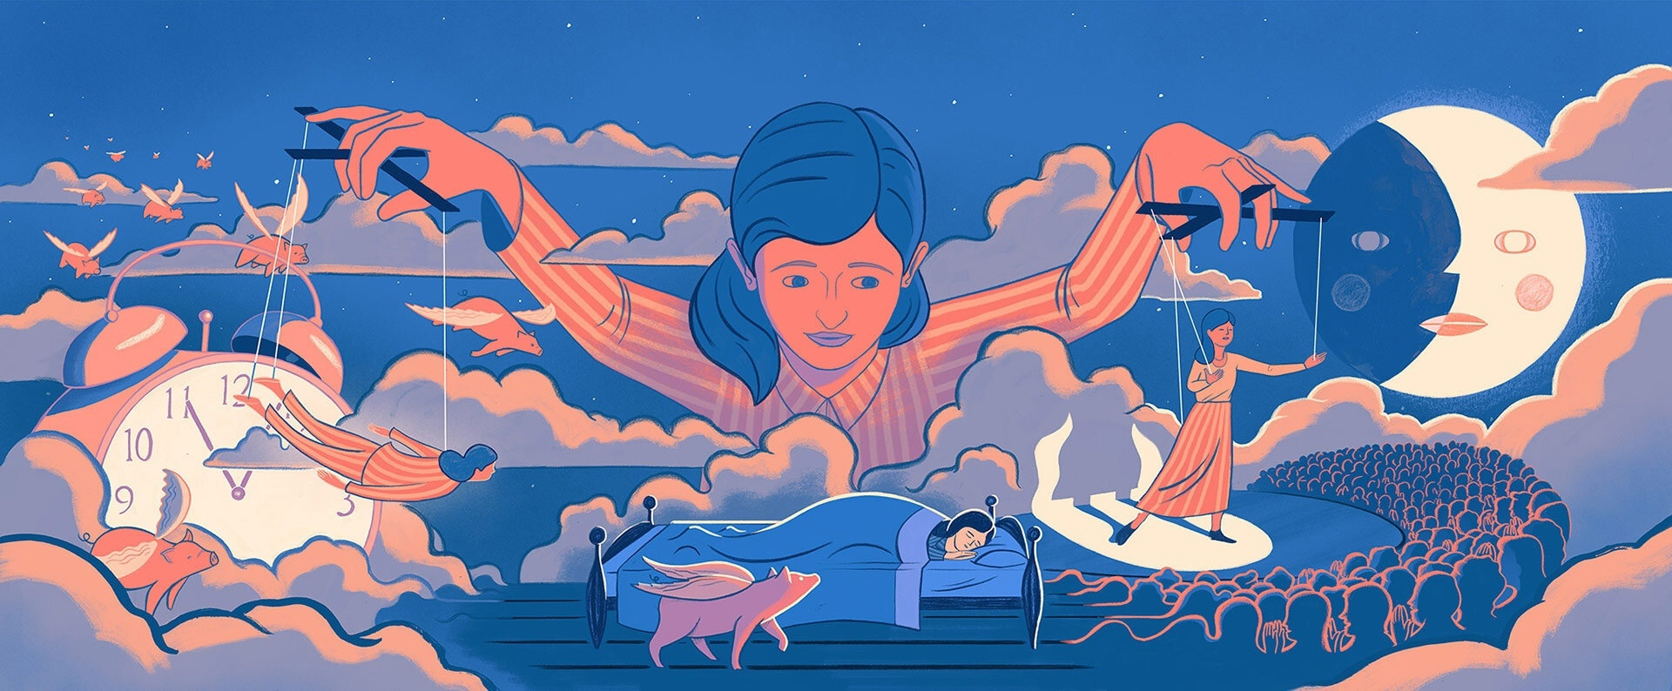
преимущества
Комплексность услуги - изображение можно сгенерировать, заказать печать на материальном носителе
Удобная оплата на сайте сервиса, быстрая доставка
Конкурентоспособные цены на печать изображений
Возможность получить трактование сгенерированного изображения
Множество носителей

Slide 5

Продукт
ViusalMind – онлайн-сервис для генерации и заказа индивидуальных художественных произведений на основе описаний сновидений и пользовательских запросов.
Созданные изображения могут быть напечатаны на различных носителях, таких как холсты, футболки, ежедневники и кружки.
Основной доход - от заказа печати созданных уникальных произведений и индивидуальных арт-объектов
7

Slide 6
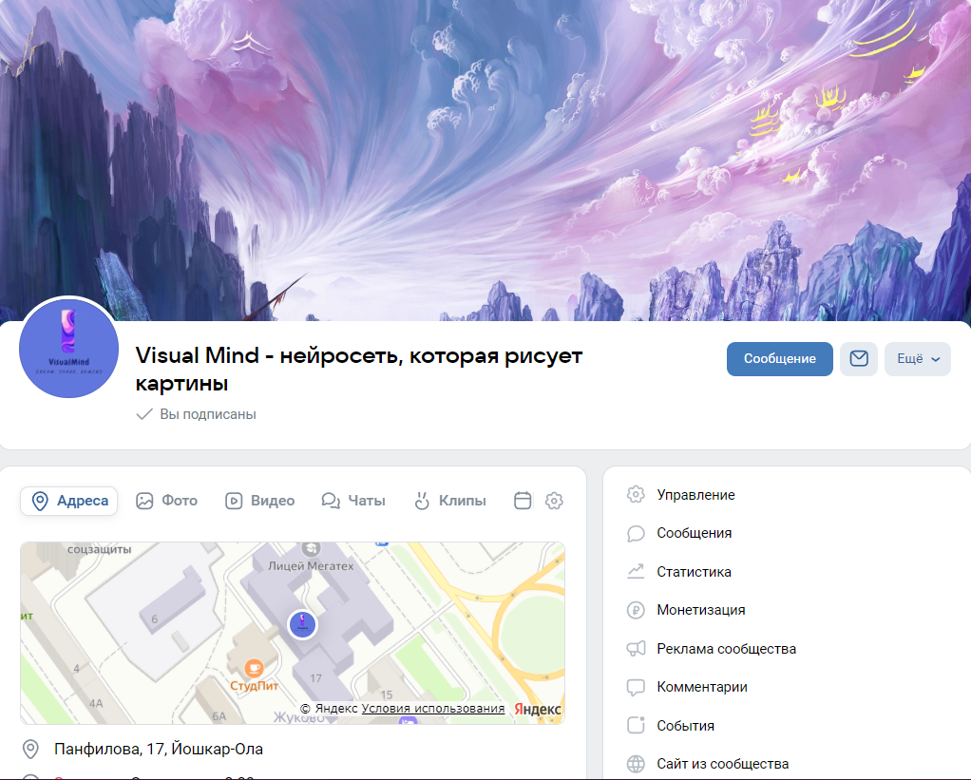
продукт
Visual Mind – группа ВКонтакте

Slide 7

Целевая аудитория
Люди в возрасте от 16 до 60 лет, активные пользователи сети Интернет, с творческим складом личности, ценители искусства:
- ориентированные на создание собственных изображений, картин, в том числе на основе сновидений;
- желающие сделать оригинальный подарок
Начинающие художники, дизайнеры
Бизнес - для кампаний по продвижению
6

Slide 8
Каналы сбыта
Генерация и заказ изображений на официальном сайте VisualMind, в дальнейшем – в приложении
Оплата на сайте через встроенный он-лайн сервис
Партнерство с онлайн-магазинами
Сети художников и творческих сообществ

Slide 9

НАУЧНО-ТЕХНИЧЕСКИЕ РЕШЕНИЯ
Язык программирования: Python
Комплексная платформа для машинного обучения: Tensor Flow
Необходимые сервисы для создания интернет-сайта: Figma, Tilda
Система приема платежей: Яндекс. Кошелёк / Робокасса
Функционал ВКонтакте, Телеграмм

Slide 10
Анализ рынка
Количество пользователей нейросетей в России в 2022 - 2023 г выросло в 5 раз
Более трети россиян (38%) пробовали использовать нейронные сети для различных целей

Slide 11





Основные конкуренты

Slide 12

Бизнес-модель
Создание вариантов изображения по описанию пользователя и их трактовка - бесплатно.
Оплата будет взиматься за скачивание изображения в хорошем качестве и за печать изображения на холсте или другом предмете (кружке, футболке). Оплата будет производиться онлайн на сайте проекта.
Каналы сбыта – через собственный веб-сайт и мобильное приложение с функцией генерации изображений по описанию пользователя со встроенными инструментами заказа печати и онлайн-оплаты.

Slide 13

продвижение
Продвижение в социальных сетях – развитие сообщества в ВК, таргетинг, реклама в популярных тематических сообществах
Партнерство и коллаборация с блогерами, художниками, типографиями и другими стейкхолдерами
Блог и контент-маркетинг: Создание информативных статей, видео и подкастов о стартапе, генерации изображений, искусстве, творчестве сновидениях и их значении.
SEO - оптимизация веб-сайта, страниц в соцсетях, контента для улучшения результатов в поисковой выдаче

Slide 14
План реализации
Исследование и планирование (1-2 месяца)
Проектирование интерфейса (1-2 месяца)
Разработка (3-6 месяцев)
Тестирование (1-2 месяца)
Запуск (1 месяц)
Поддержка и обновление (постоянно)

Slide 15

Команда проекта
Дмитрий Макушенко
Руководитель проекта, разработчик
Артемий Терентьев
Разработчик
Мария Аверина
Дизайнер

Slide 16
Финансовые показатели
Расходы:
1) Операционные:
Оплата труда команды проекта (300 тыс.руб. / месяц))
Аренда офиса ( 30 тыс.руб./ месяц)
2) Инвестиционные:
Покупка техники, материалов для печати (850 тыс.руб.)
Продвижение сервиса (250 тыс.руб.)
Доходы:
Печать сгенерированных изображений на материальных носителях
Прогнозируемый ежемесячный доход: 70.000 руб.

Slide 17
Visual Mind - cохраните на долгие годы приятные образы из ваших сновидений в виде арт-объектов

